Slide 1

Разработка и создание мобильного
приложения для поиска покемонов
Выполнил: Шитов К. А.
Группа: ПР-31
Преподаватель: Мирошниченко Г. В.

Slide 2


О проекте
Приложение «Pokedex» предназначено для поиска информации о покемонах с использованием внешнего API и сохранения их в личный список избранного.
Продукт позволяет пользователю авторизоваться, отправлять запросы к базе данных PokeAPI, просматривать характеристики покемонов (рост, вес, типы, способности) и сохранять понравившихся персонажей в локальную базу данных для быстрого доступа.

Slide 3
Цели и задачи
Проблема: необходимость получения актуальных данных о покемонах из внешнего источника и сохранения их для офлайн-доступа.
ЗАДАЧИ:
01
02
03
04
Изучить работу с REST API и форматом JSON.
Реализовать систему регистрации и авторизации пользователей.
Разработать удобный интерфейс для поиска и отображения данных.
Настроить локальное сохранение данных (избранного) для каждого пользователя отдельно.

Slide 4






Используемые инструменты и технологии
Язык программирования: Kotlin.
Среда разработки: Android Studio.
Сетевые запросы: Библиотека Volley (для работы с PokeAPI).
Парсинг JSON: Библиотека Gson (от Google) для преобразования JSON-строк в объекты Kotlin.
Локальная база данных: Room (SQLite) для хранения списка избранных покемонов.
Хранение сессии: SharedPreferences для сохранения логинов и паролей пользователей.

Slide 5



Работа с API и JSON
Отправка запроса
Ответ и парсинг Gson
Отображение результата
При нажатии на кнопку «Найти» приложение через библиотеку Volley отправляет запрос к PokeAPI.
Сервер возвращает ответ в формате JSON. Библиотека Gson автоматически парсит этот текст в объект PokemonResponse.
Пользователю выводятся только нужные данные: имя, рост (в метрах), вес (в кг), список типов и способностей. В случае ошибки выводится сообщение «Не найдено».

Slide 6
Архитектура приложения
Приложение состоит из трех основных экранов (фрагментов):
01
Экран авторизации
Экран авторизации: проверка ввода, сохранение аккаунта.
02
Экран поиска
Экран поиска: отправка GET-запроса к https://pokeapi.co/api/v2/pokemon/{name}, парсинг ответа, вывод характеристик.
03
Экран избранного
Экран избранного: вывод списка сохраненных покемонов из базы данных Room с привязкой к текущему логину пользователя.

Slide 7
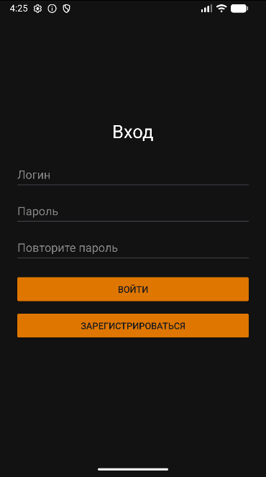
Экран авторизации
Данные пользователя сохраняются локально на устройстве с помощью механизма SharedPreferences. Объект, содержащий логин и пароль, сериализуется в строку формата JSON с помощью библиотеки Gson. Это позволяет приложению «запоминать» созданные аккаунты и безопасно хранить их между запусками.

Slide 8
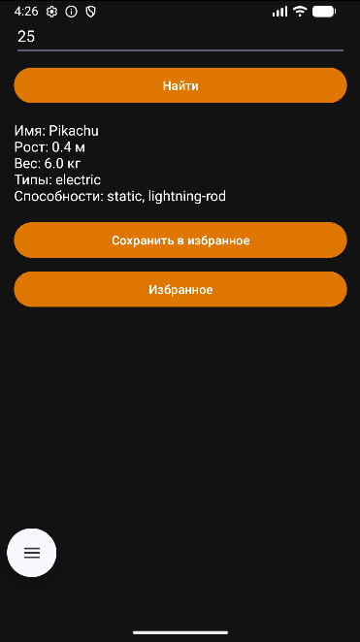
Главное окно (Экран поиска)
ИНТЕРФЕЙС ВКЛЮЧАЕТ В СЕБЯ:
Поле ввода имени или ID покемона (например, pikachu или 25).
Кнопку «Найти» для отправки запроса к API.
Блок отображения результата (имя, рост, вес, типы, способности).
Кнопку «Сохранить в избранное» для записи в базу данных.
Кнопку перехода в список избранного.

Slide 9
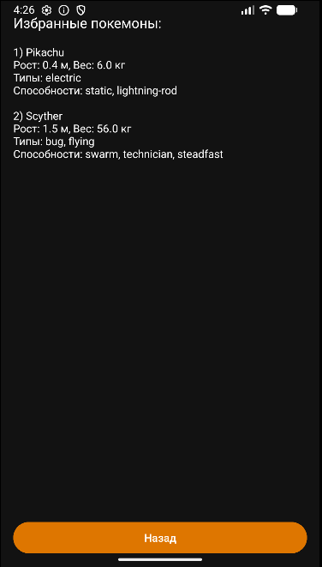
Экран «Избранное» и база данных
Для сохранения данных используется библиотека Room.
Каждая запись в базе данных привязана к конкретному пользователю (полю ownerLogin).
На экране избранного отображается список только тех покемонов, которых сохранил текущий авторизованный пользователь. Это позволяет разным людям использовать одно приложение на одном устройстве, не смешивая их списки.

Slide 10




Перспективы развития
Изображения
Фильтры
Добавление загрузки и отображения картинок покемонов.
Расширение функционала: добавление фильтров по типам покемонов.
Управление
Синхронизация
Возможность редактирования и удаления записей из избранного.
Синхронизация избранного через облако для доступа с разных устройств.

Slide 11

Заключение
В ходе выполнения работы было разработано мобильное приложение, которое успешно взаимодействует с внешним API, обрабатывает формат JSON и сохраняет данные в локальную базу Room. Приложение имеет защиту в виде авторизации и персонализированные списки избранного.

